Slide 1
Prikkels en gedrag
Hoofdstuk 3; Gedrag

Slide 2
Wat gaan we doen?
Doelen
Prikkels
Gedrag
Huiswerk

Slide 3
Doelen
We gaan deze les kijken naar de indeling van hoofdstuk 4 ‘Gedrag’.
We gaan deze les kijken naar wat wij onder gedrag verstaan en wat het bij biologie betekend.
We weten na deze les wat voor soorten prikkels er zijn.

Slide 4
Wat weten we al?
Wat is gedrag?
Kan gedrag goed of fout zijn?

Slide 5
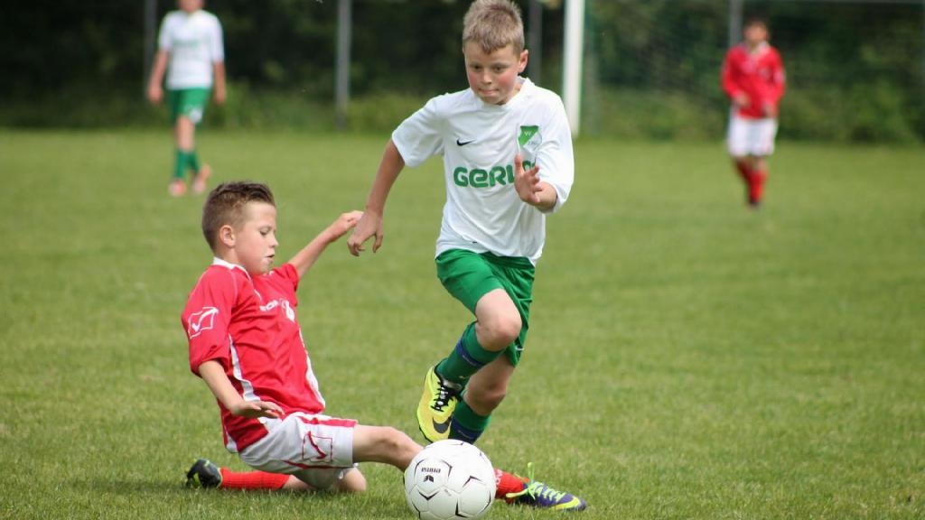
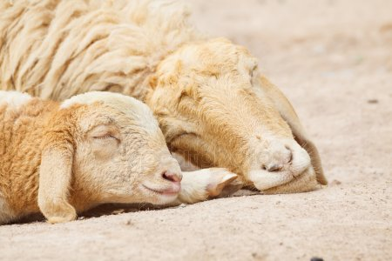
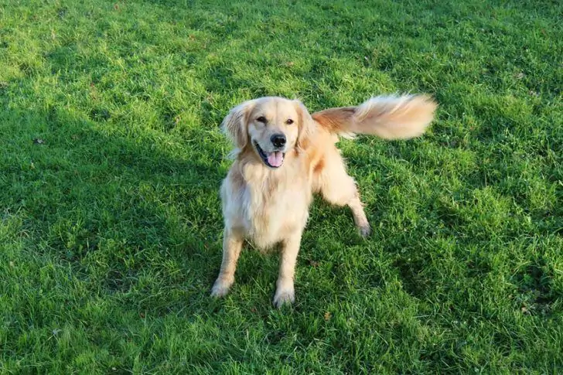
Gedrag
Wat is gedrag?
Alles wat een mens of dier doet.
https://www.youtube.com/watch?v=-boX5La3boE
Waarom is dat filmpje grappig?

Slide 6
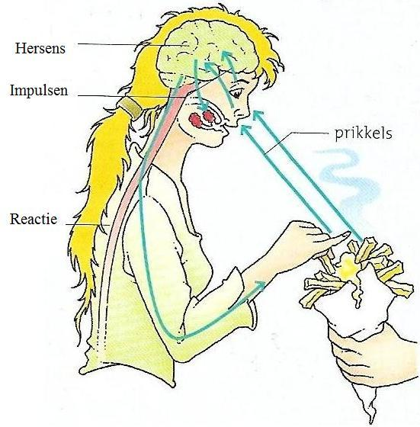
Prikkels
Wat zijn prikkels?
Geluid, licht, geur, smaak, kou, warmte, aanraking, pijn, enzv.
Hoe kregen we ook alweer prikkels binnen?

Slide 7
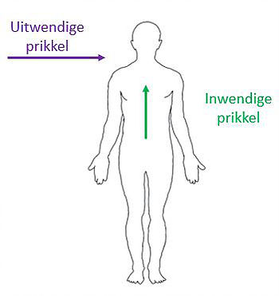
Prikkels
Uitwendige prikkels
Inwendige prikkels
Dus: Honger?
Koud ?
Verliefd?

Slide 8
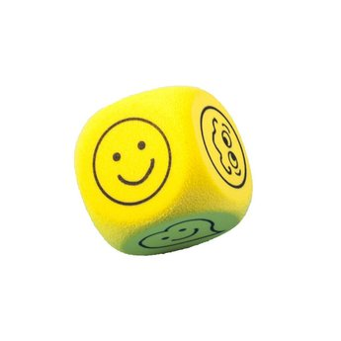
Reageren
Als we een prikkel krijgen, wat doen we dan?
Dat is dus gedrag!
Is je reactie altijd hetzelfde?

Slide 9
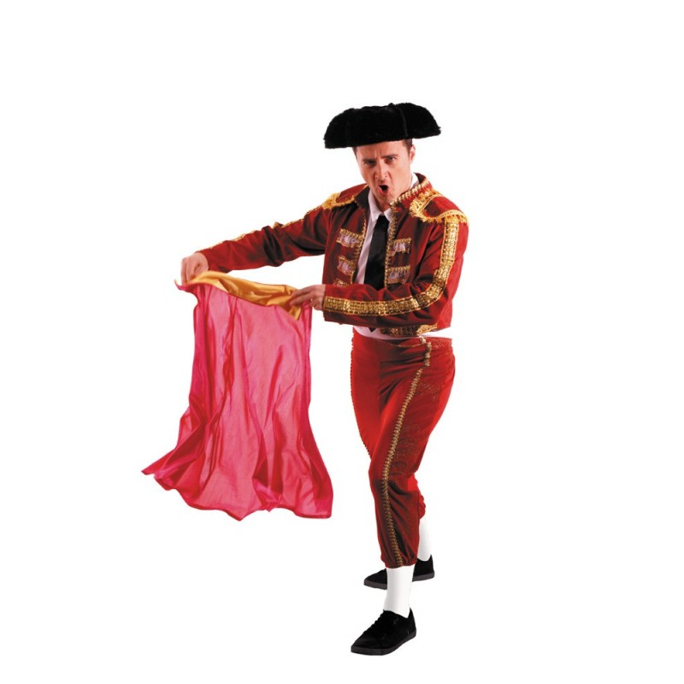
Sleutelprikkels
Binnen krijgen
Negeren
Sleutelprikkels
Kunnen ontwikkelen

Slide 10
Ethologie
Gedragskunde
Etholoog
Ethogram
Bestaat uit handelingen

Slide 11
Snappen we het allemaal?
1.1 maken

